Slide 1
Spécialité
Mathématiques
Je la prends ou pas ?

Slide 2
Si je prends la spécialité Mathématiques en classe de 1ère, il y a 4 scénarios possibles…

Slide 3
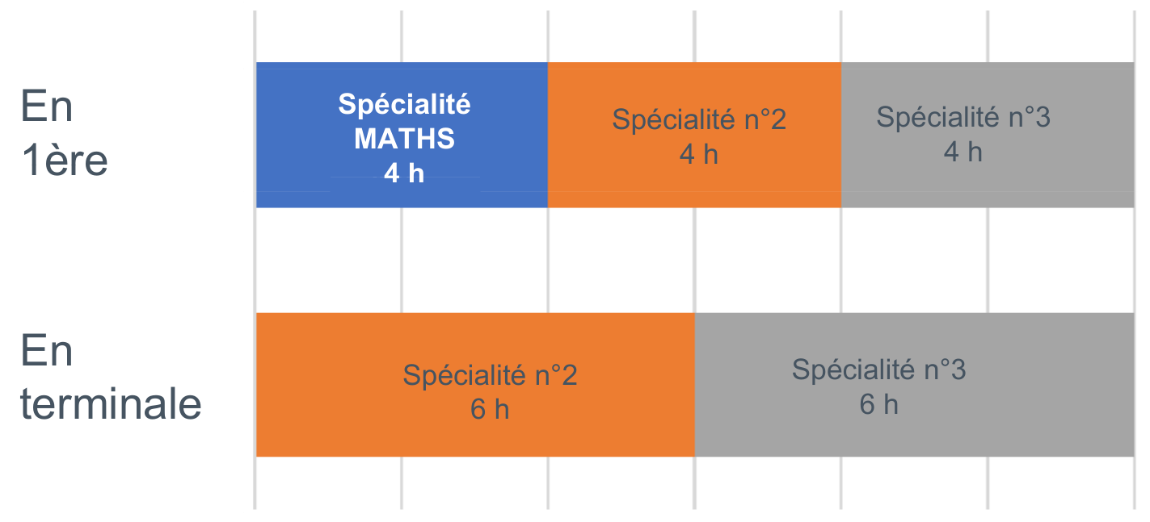
… le 1er

Slide 4
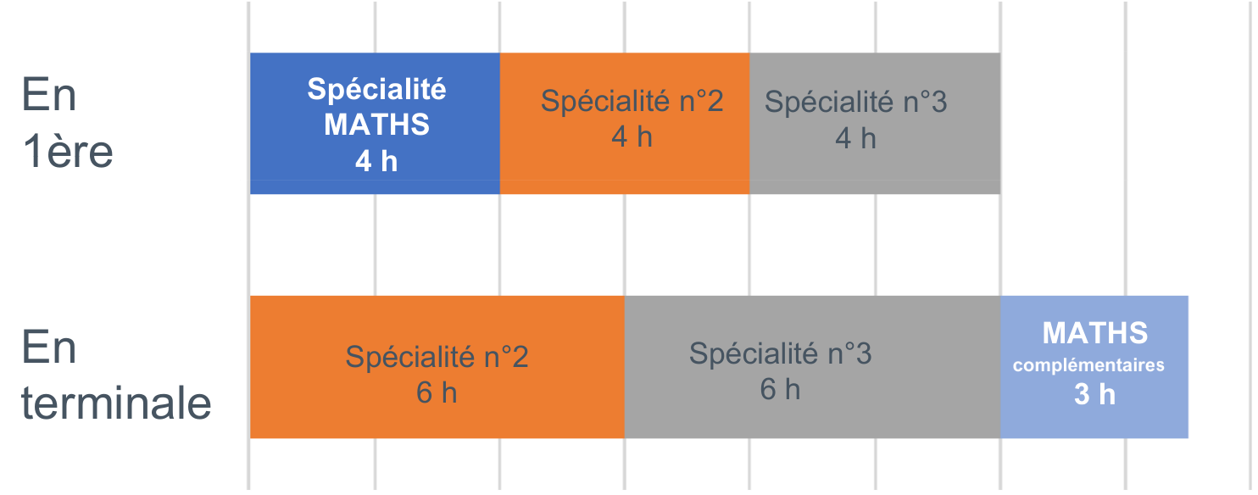
… le 2ème

Slide 5
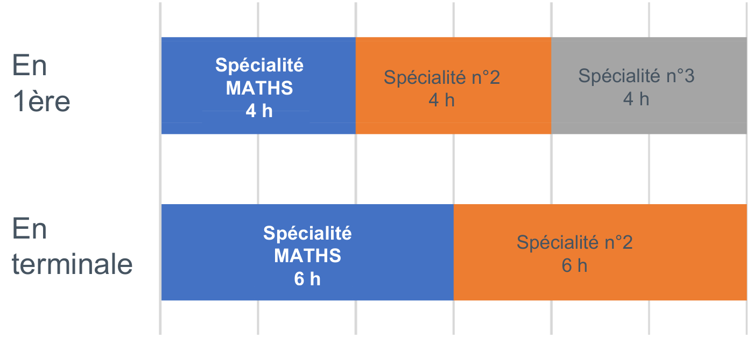
… le 3ème

Slide 6
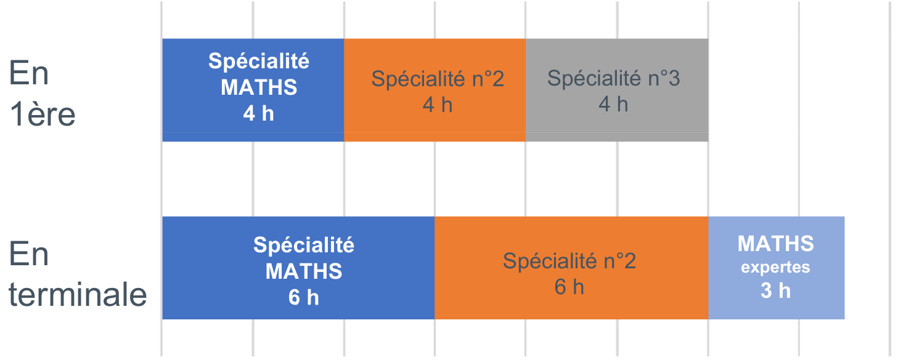
… le 4ème

Slide 7
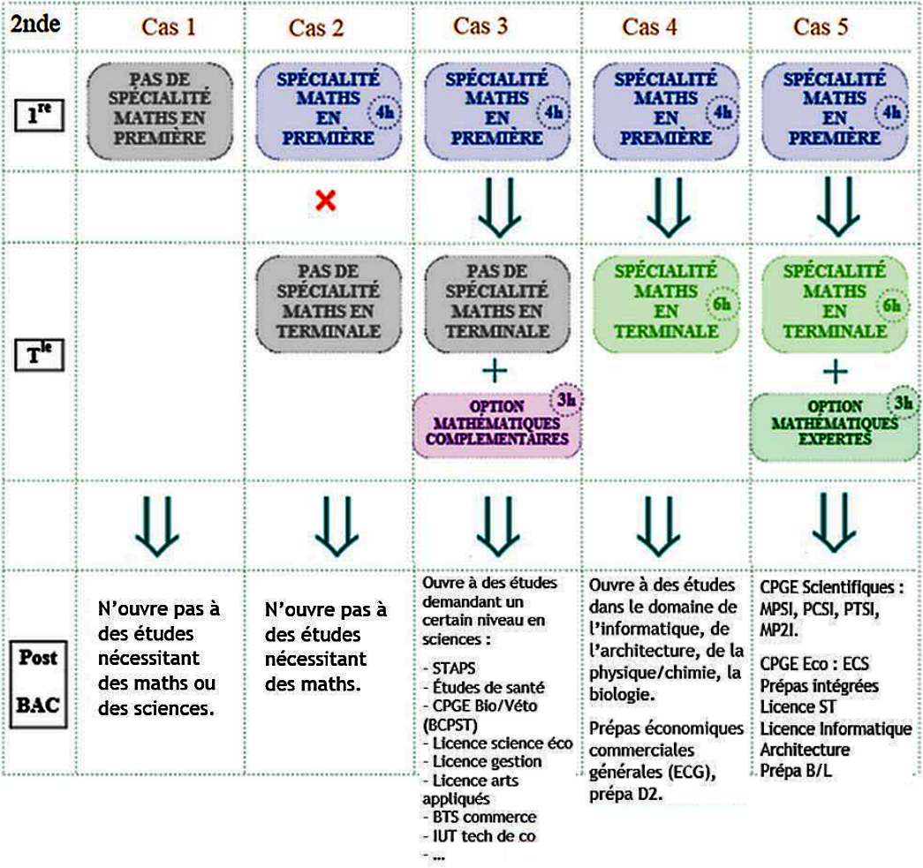
Les conséquences pour la poursuite d’études

Slide 8

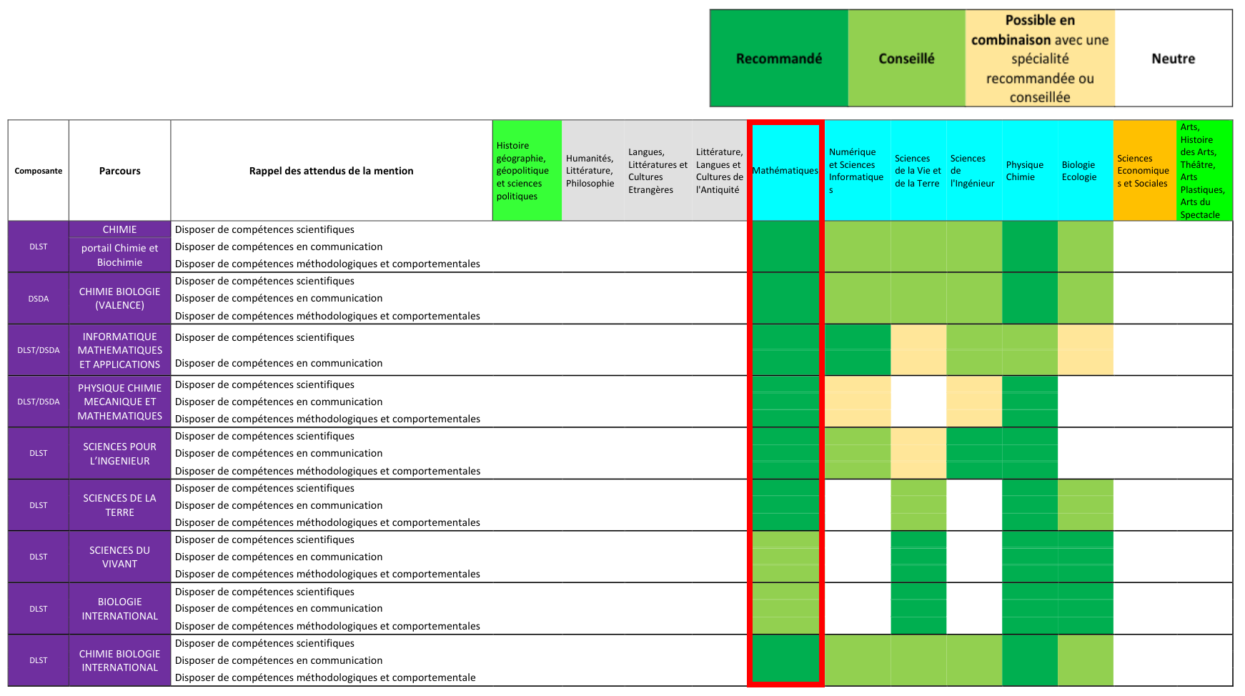

Slide 9
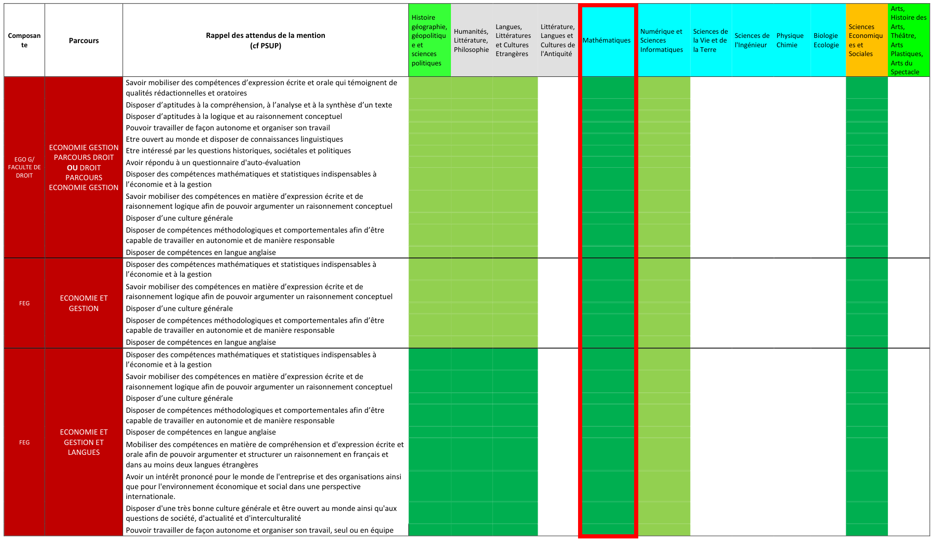

Slide 10

